Slide 1
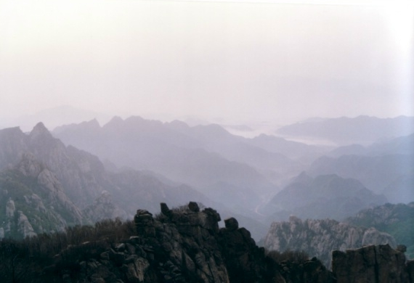
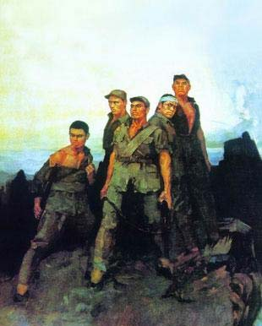
狼牙山五壮士
PPT模板下载：www.1ppt.com/moban/ 行业PPT模板：www.1ppt.com/hangye/
节日PPT模板：www.1ppt.com/jieri/ PPT素材下载：www.1ppt.com/sucai/
PPT背景图片：www.1ppt.com/beijing/ PPT图表下载：www.1ppt.com/tubiao/
优秀PPT下载：www.1ppt.com/xiazai/ PPT教程： www.1ppt.com/powerpoint/
Word教程： www.1ppt.com/word/ Excel教程：www.1ppt.com/excel/
资料下载：www.1ppt.com/ziliao/ PPT课件下载：www.1ppt.com/kejian/
范文下载：www.1ppt.com/fanwen/ 试卷下载：www.1ppt.com/shiti/
教案下载：www.1ppt.com/jiaoan/

Slide 2
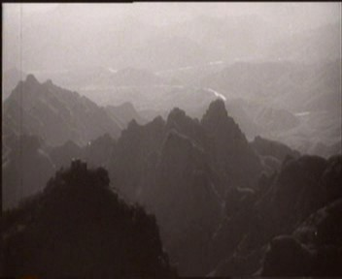

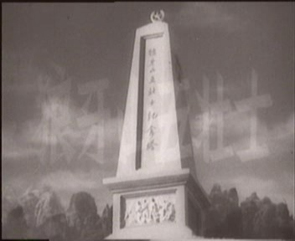
今年9月25日，是狼牙山五
壮士跳崖62周年纪念日。62年
前，著名的狼牙山战斗打响，
晋察冀军区一分区一团七连战
士马宝玉、葛振林、宋学义、
胡德林、胡福才为了掩护群众
和主力撤退，毅然决然地把敌
人引上了狼牙山绝路小莲花峰。子弹打光了，石头用完了，他们将枪枝在岩石上摔碎，纵身跳下了万丈悬崖。三人以身殉国，两人生还。

Slide 3
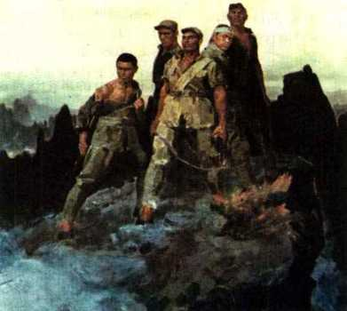
狼牙山五壮士
接受任务
痛歼敌人
引敌上山
顶峰歼敌

Slide 4
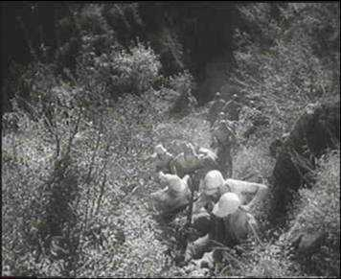
顶峰歼敌（片断一）

Slide 5
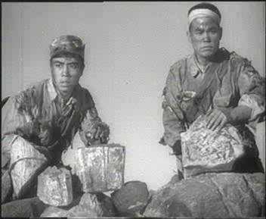
顶峰歼敌（片断二）

Slide 6
思考：
（1）、说一说，你看到了哪些场面？
你有什么感受呢？
（2）、课文又是怎么样描述的？
（3）、请你划出最感动的句子，
说一说为什么？

Slide 7
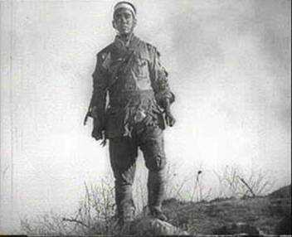
英勇跳崖（片断）

Slide 8
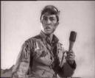
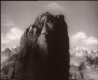
词语解析：
⑴、坚强不屈：
⑵、惊天动地：
⑶、气壮山河：
坚固强劲，不可动摇，不可屈服。
课文形容声音特别响亮。
气概像高山大河那样雄伟豪迈。
课后思考

Slide 9
思考：
五壮士完成任务后
为什么会选择跳崖？
小结中心

Slide 10
狼牙山五壮士用自己的生命，谱写了一曲气壮山河的抗日颂歌，人民永远怀念为国献身的英雄们！
“热爱祖国、热爱人民、
仇恨敌人、勇于牺牲 ”
巩固练习

Slide 11
巩固练习：
一、摘抄五壮士顶峰歼敌和英勇跳崖的
动作、语言、神态的语句，体会他
们的思想感情和伟大精神。学习作
者的写作技巧。
二、造句。
斩钉截铁 ——
居高临下 ——

Slide 12
谢谢观赏、指导！

